Slide 1

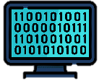
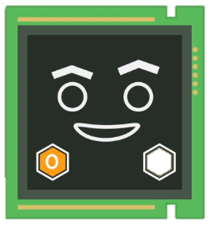
¿Cómo funciona exactamente el código binario?
Al querer ver una película, escuchar música o ver direcciones en ese momento esta usando el lenguaje de código binario
Las ondas de sonido se digitalizan, se registran como números en forma de cadenas binarias
Ejemplos
Usando solo los números 1 y 0 se puede lograr muchas cosas
¿Cómo?
Las imágenes de tu pantalla, son hechas a través de 3 colores que tienen un código y solo cambian su intensidad
https://www.ted.com/talks/jose_americano_n_l_f_de_freitas_how_exactly_does_binary_code_work/transcript#t-163177

